Slide 1
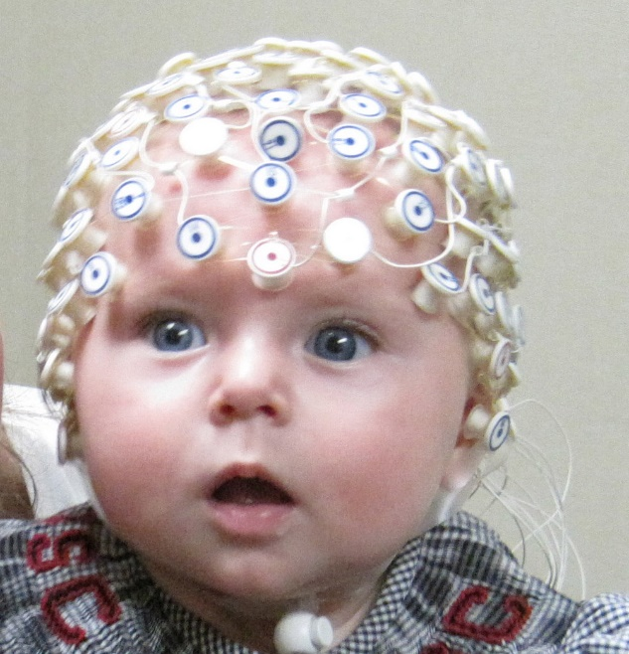
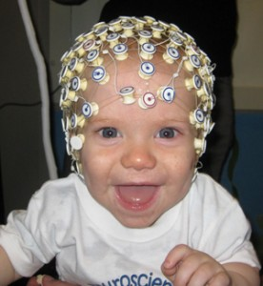
Analiza sygnałów elektrofizjologicznych

Slide 2
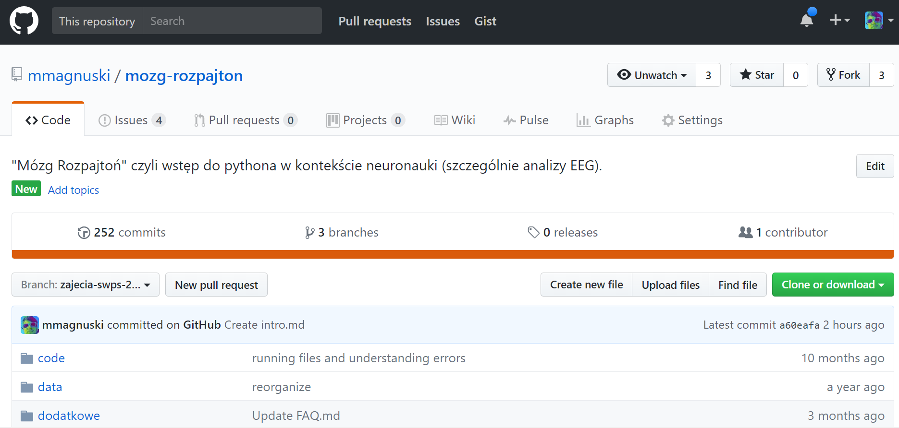
Wszystkie materiały znajdziecie…
github.com/mmagnuski/mozg-rozpajton

Slide 3
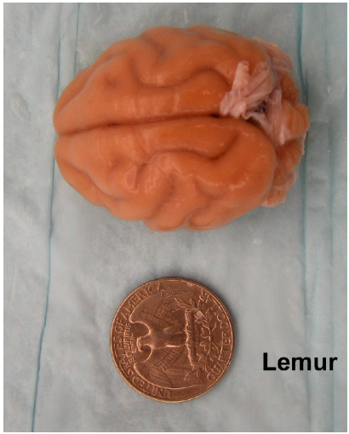
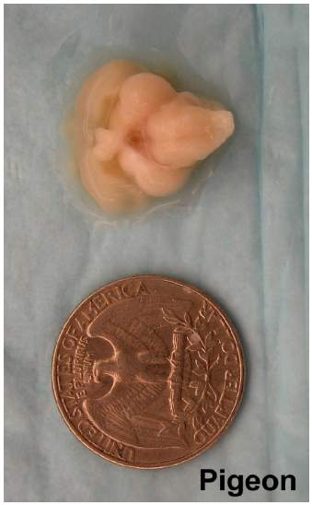
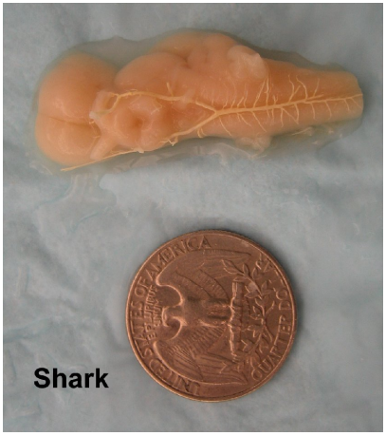
Mózgi bywają różne…

Slide 4
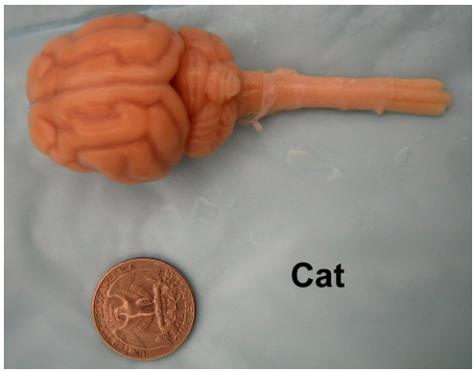

Slide 5
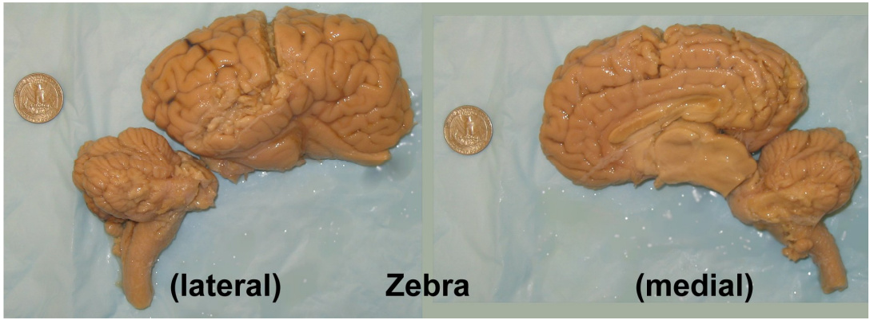

Slide 6
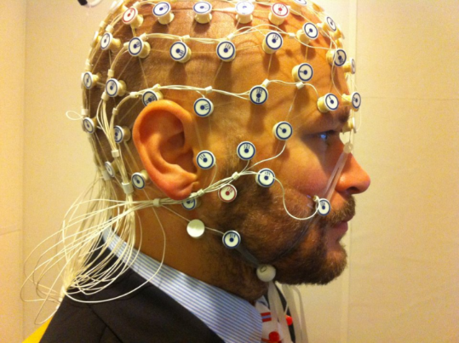
Co to jest EEG?
ElektroEncefaloGraf (EEG)
elektrody rejestrują zmiany potencjału elektrycznego na powierzchni skóry

Slide 7
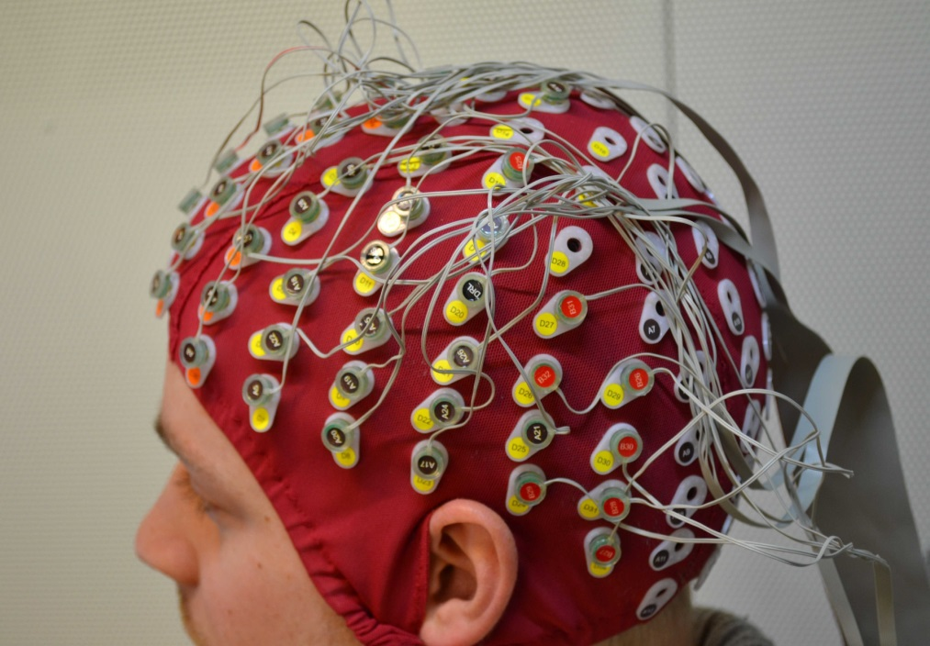


EEG – elektroncefalografia (ang. Electroencephalography)
Wysoka rozdzielczość przestrzenna
Bezpośredni pomiar
aktywności mózgu
Wysoka rozdzielczość czasowa

Slide 8
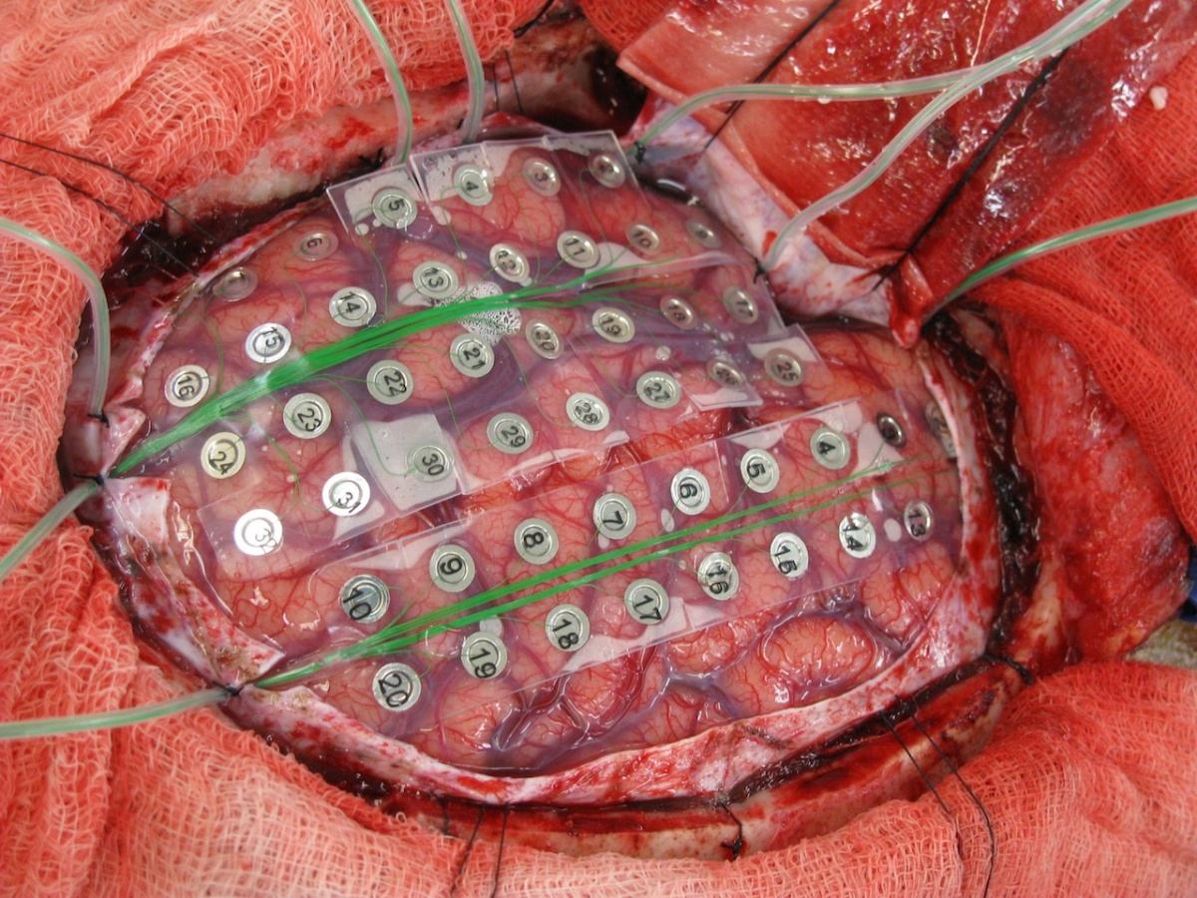
Rejestracje wewnątrzczaszkowe (ang. Intracranial recordings)
Wysoka rozdzielczość przestrzenna
Nakierowana na mierzenie aktywności mózgu
Wysoka rozdzielczość czasowa

Slide 9
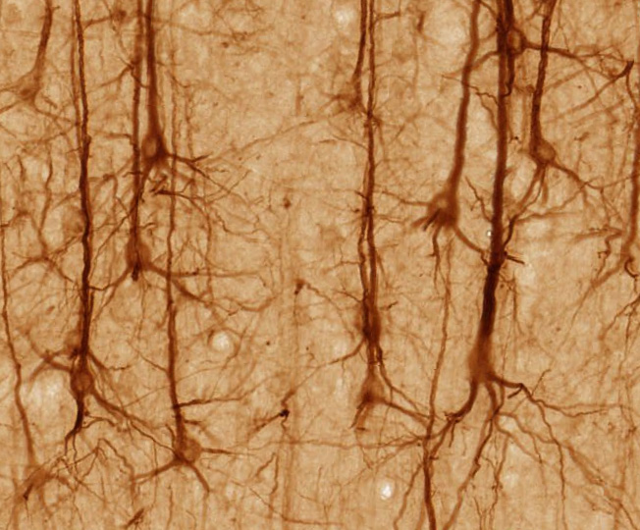
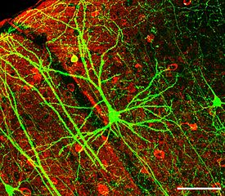
Notes:
Neuron piramidowy, komórka piramidowa – typ morfologiczny neuronu. Jego cechą charakterystyczną jest ciało komórki o kształcie trójkąta oraz obecność dwóch odrębnych drzewek dendrytycznych.
Neurony piramidowe stanowią ok. 60% wszystkich neuronów kory mózgowej. W II, III oraz VI warstwie kory znajdują się małe neurony piramidowe, a w V warstwie duże komórki piramidowe zwane komórkami Betza (komórki piramidowe olbrzymie)
Cechą charakterystyczną neuronów piramidowych (od której powstała ich nazwa) jest trójkątny kształt ich ciała komórki. Od innych neuronów odróżnia ich również obecność dwóch odrębnych drzewek dendrytycznych: apikalnego i bazalnego. Drzewko apikalne składa się z długiego dendrytu apikalnego, który odchodzi od wierzchołka ciała komórki i w pewnej odległości od niej tworzy szereg rozgałęzień. Drzewko bazalne składa się z dendrytów odchodzących bezpośrednio od podstawy ciała komórki, które również wielokrotnie rozgałęziają się. Dendryty bazalne są dużo krótsze od dendrytu apikalnego, mają też dużo mniejszą średnicę. Od podstawy ciała komórki odchodzi również pojedynczy akson. Wszystkie dendryty neuronów piramidowych są pokryte licznymi kolcami dendrytycznymi.
Duże neurony piramidowe leżące w V warstwie pierwszorzędowej kory ruchowej (zwane komórkami Betza) biorą udział w kontroli ruchów dowolnych i postawy ciała - stanowią początek układu piramidowego. Ich aksony przechodzą przez torebkę wewnętrzną i biegną do pnia mózgu, gdzie część z nich tworzy połączenia synaptyczne z motoneuronami unerwiającymi m.in. mięśnie twarzy. Pozostałe aksony biegną dalej przezrdzeń przedłużony i wzdłuż rdzenia kręgowego, gdzie tworzą połączenia synaptyczne z motoneuronami unerwiającymi pozostałe mięśnie (m.in. mięśnie kończyn)^{[3]}.
Neurony piramidowe leżące w korze przedczołowej są zaangażowane w procesy poznawcze, m.in. w funkcjonowanie pamięci roboczej^{[4]}.

Slide 10
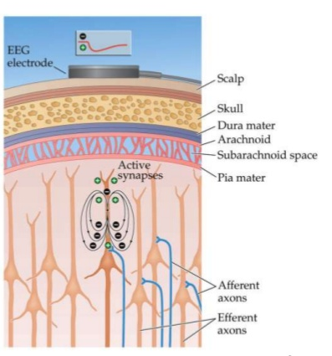

Slide 11
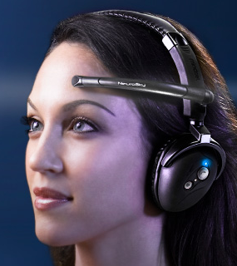
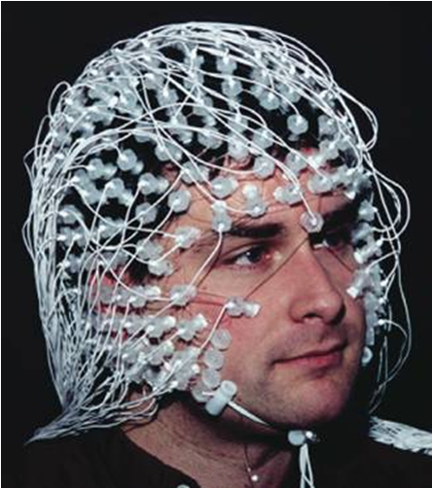


Slide 12
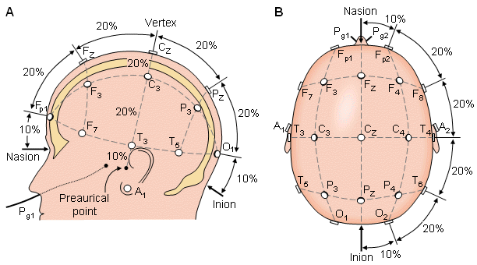
System 10 - 20

Slide 13
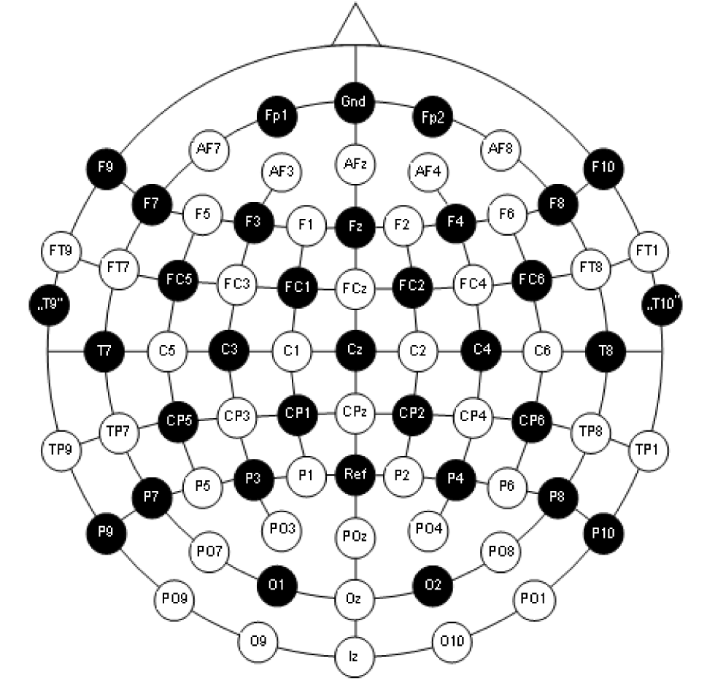
System 10 - 10

Slide 14
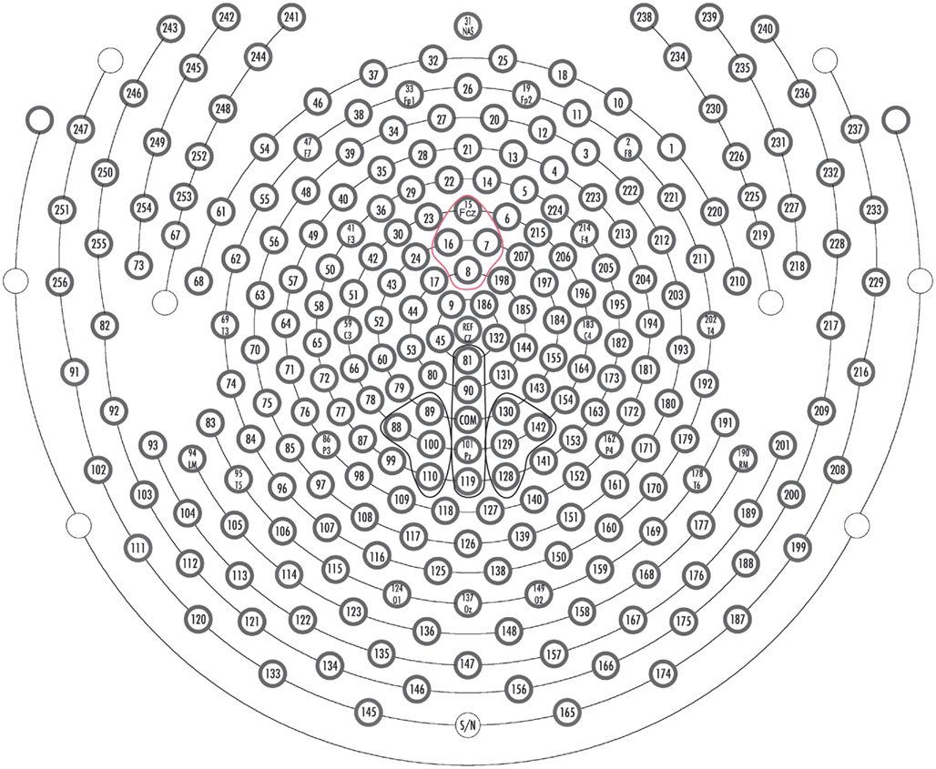

Slide 15

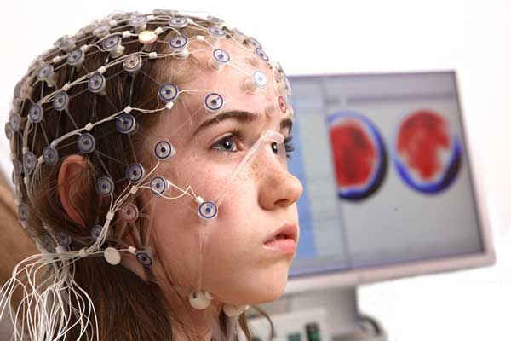

Slide 16
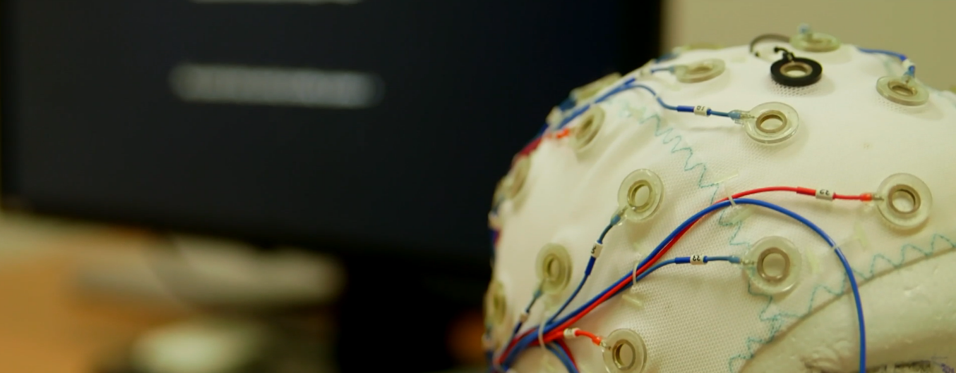

Slide 17
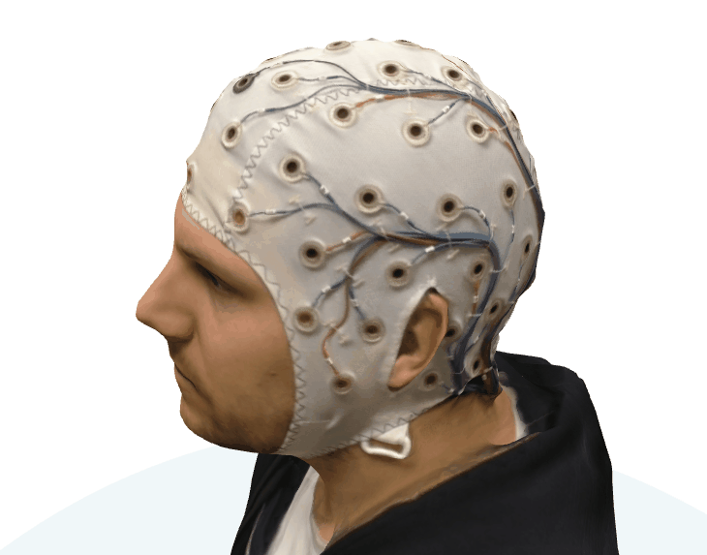

Slide 18
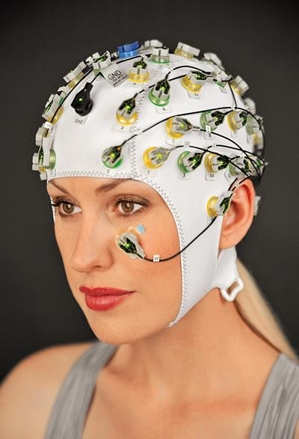

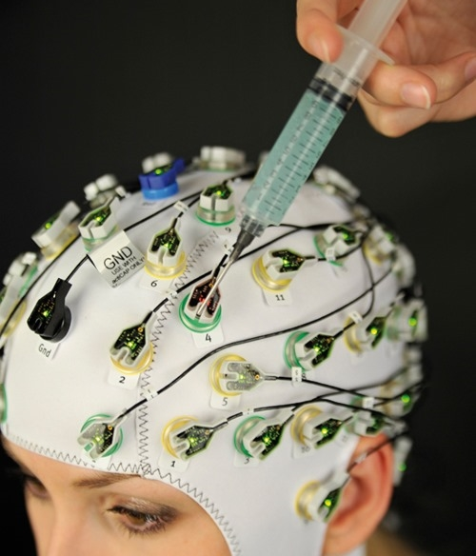

Slide 19


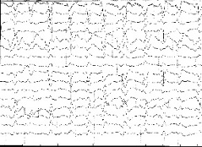

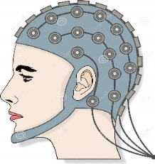

Przebieg badania
WZMACNIACZ

Slide 20
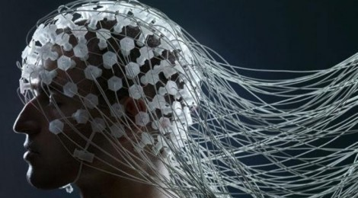
Analiza danych

Slide 21




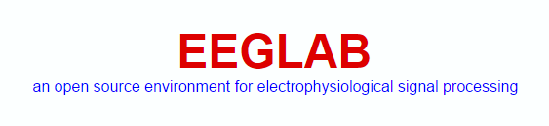
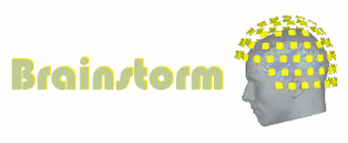
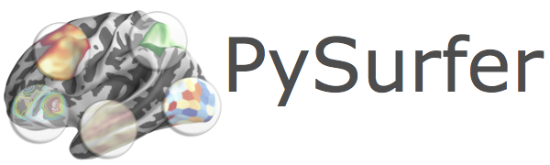



Slide 22
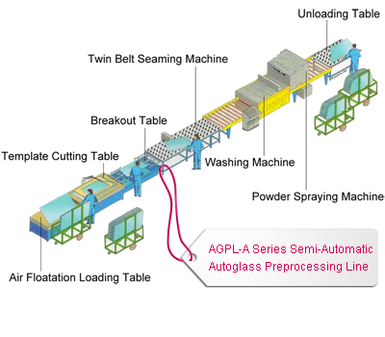
analiza statystyczna
czyszczenie
epokowanie
filtrowanie
ICA
analiza sygnału
Surowe dane

Slide 23
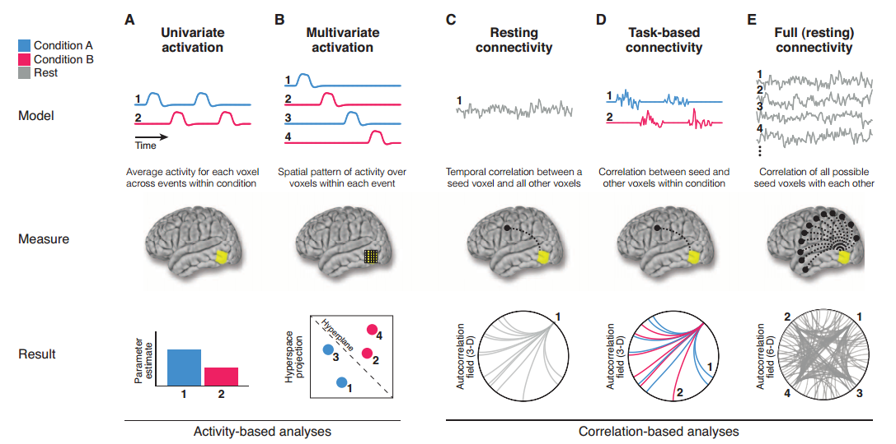
Bardziej złożone analizy
c
c
c
c

Slide 24
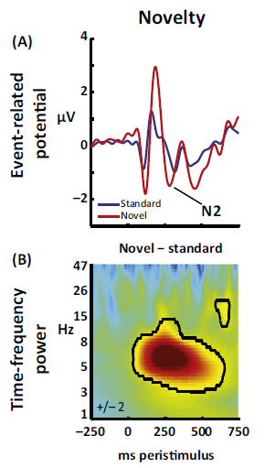
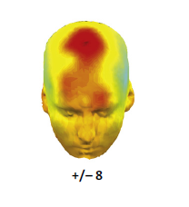
Przykładowe wyniki z badań EEG

Slide 25
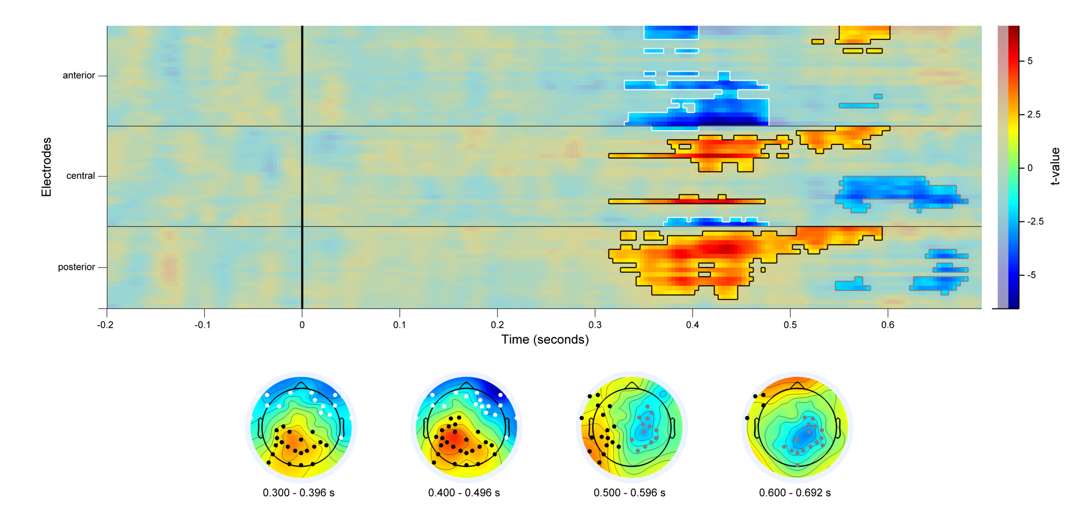
Przykładowe wyniki z badań EEG

Slide 26
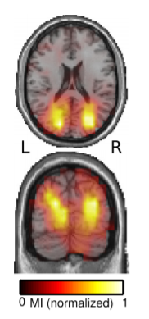
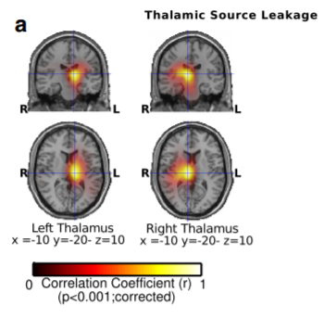
Przykładowe wyniki z badań EEG

Slide 27
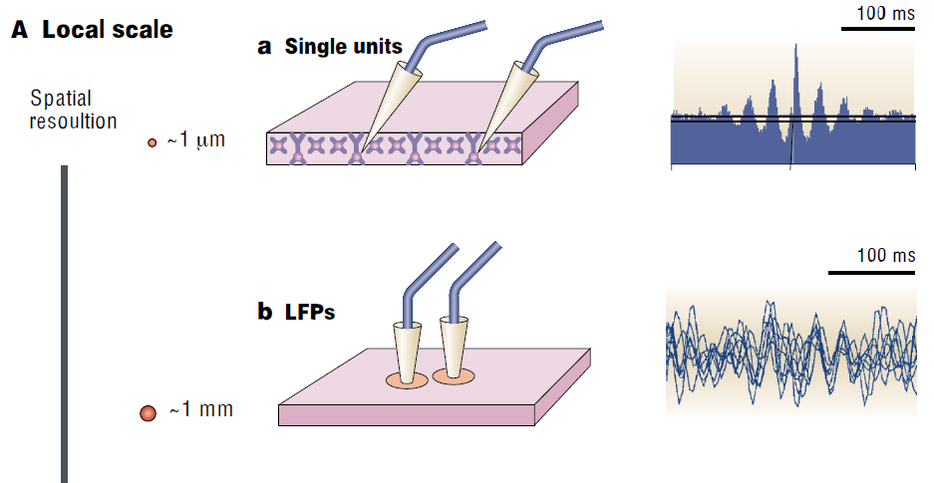
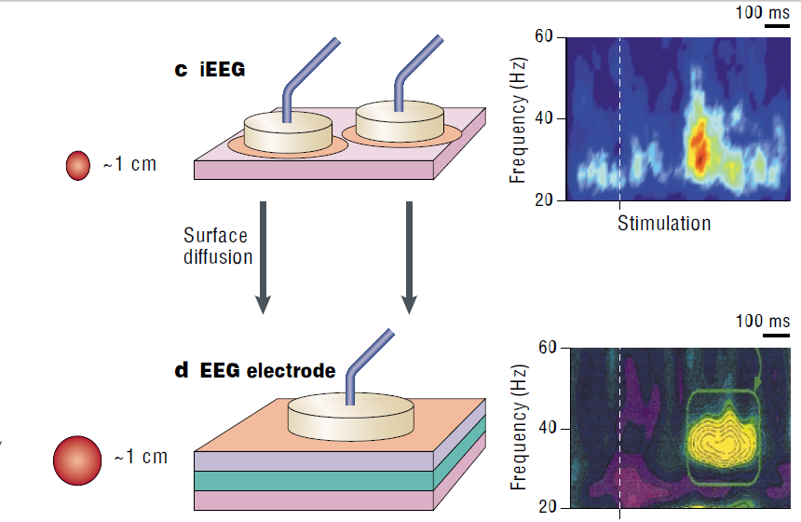
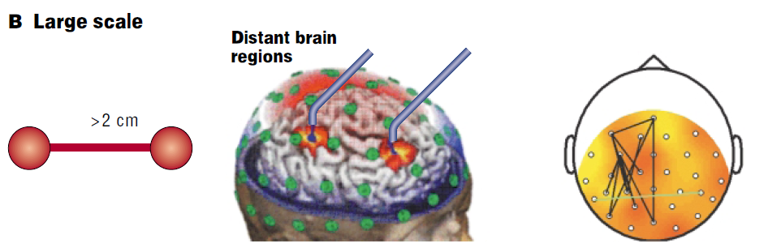
Fale mózgowe – synchronizacja na różnych poziomach

Slide 28
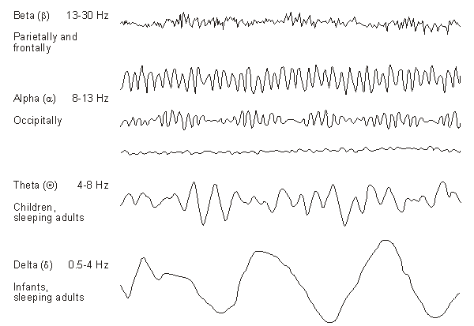

Slide 29
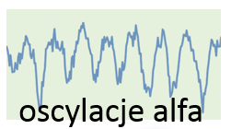
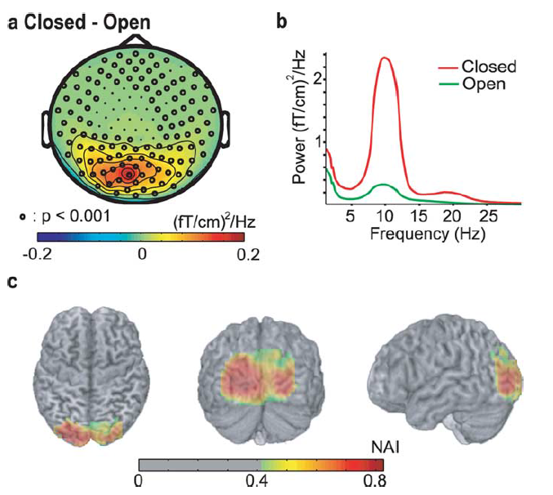

Slide 30
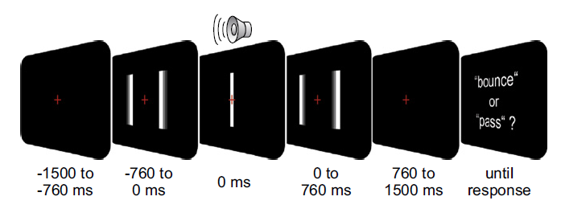
Integracja percepcyjna
Hipp i inni, 2011

Slide 31
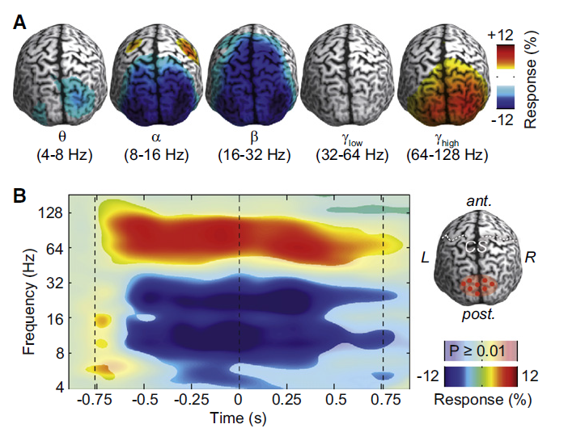
Integracja percepcyjna
c
Hipp i inni, 2011

Slide 32
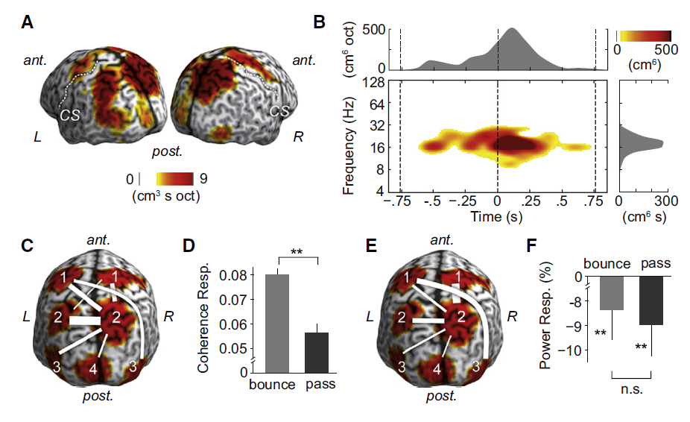
Integracja percepcyjna
Hipp i inni, 2011

Slide 33
poznajemy konsolę

Slide 34
Programowanie
Programowanie nie jest wcale tak trudne, jak może się Wam wydawać
Komputer jest po prostu bardzo głupi, więc trzeba mu bardzo precyzyjnie opisywać co i w jakiej kolejności ma zrobić
Na przykład jak umyć ręce:
wejdź do łazienki
znajdź umywalkę
podejdź do umywalki
znajdź mydło
prawą dłonią włącz strumień wody (tyle że tutaj trzeba by dokładnie opisać jeżeli kurek – to jak włączyć, jeżeli wajcha – jak itd.)
…

Slide 35
Programowanie
Podstawowe koncepty programistyczne
Zmienna
zmienna to w zasadzie odpowiednik „coś” z języka naturalnego
bardziej precyzyjnie zmienna to takie pudełko, które ma swoją nazwę i zawartość
mój_fajny_napis = 'pstrąg zabijucha'
n_channels = 128

Slide 36
Programowanie
Funkcja
funkcja to już nie coś, ale cosiowanie (jakkolwiek głupio to brzmi) – to proces który np. dostaje jakieś dane i je przekształca (coś nam na tych danych liczy)
pieniądze = sprzedaj(kalosz)
funkcja wcale nie musi nic zwracać (ale często tak jest)
nie musi też niczego przyjmować (ale często tak jest)
argumenty wejściowe
argumenty wyjściowe

Slide 37
Programowanie
Obiekt
Obiekt to taki zintegrowany zbiór zmiennych i funkcji - podobnie jak istota żywa jest zbiorem organów i procesów biochemicznych.
Zmienne mieszkające w obiektach nazywamy atrybutami
Funkcje mieszkające w obiektach nazywamy metodami
pies.kolor_sierści
pies.szczekaj()
pies.szczekaj(głośność=12)

Slide 38
Programowanie
bardzo często aby zrobić coś sensownego będzimy musieli zaimportować jakąś bibliotekę. Biblioteka to luźny zbiór zmiennych, funkcji i obiektów, które w sumie udostępniają nam szereg jakichś funkcjonalności
import zoo
import sklep
banany = sklep.kup(produkt='banany', ilość=23)
zoo.małpa.zjedz(banany)

